Slide 1
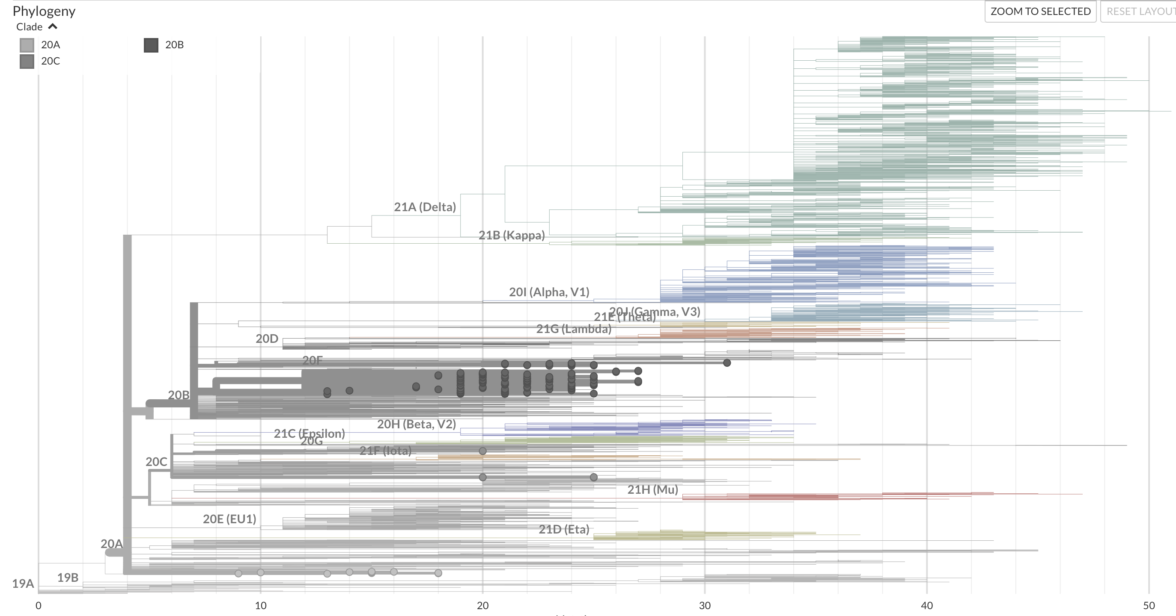
Supp. Fig. 1

Slide 2
Supp. Fig. 2

Slide 3
Supp. Fig. 3

Slide 4
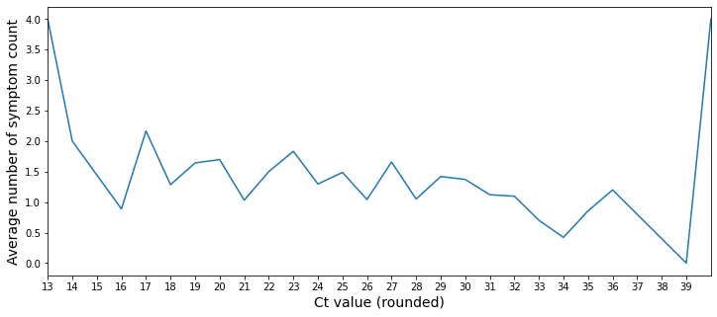
Supp. Fig. 4

